Slide 1

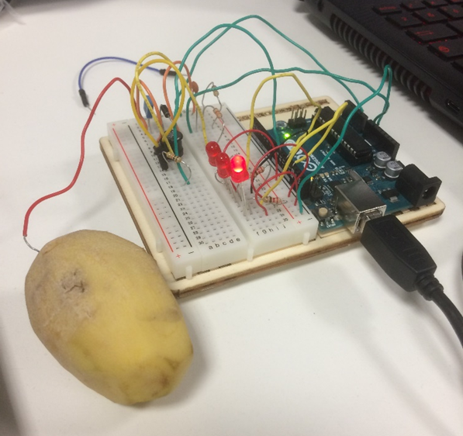
PROJET SMARTPATATE
Introduction
• Objectif : Transformer une pomme de terre en capteur capacitif qui détecte si on le touche avec un doigt, deux doigts ou à pleine main.
• Présenter un prototype fonctionnel
• 2 jours complet : de lundi à mercredi
Page 1/5
Membres : Victor LOSSER, Loïc FAULLIMMEL, Sébastien BOHN
Notes:
Rien a dire de plus de mon coté

Slide 2
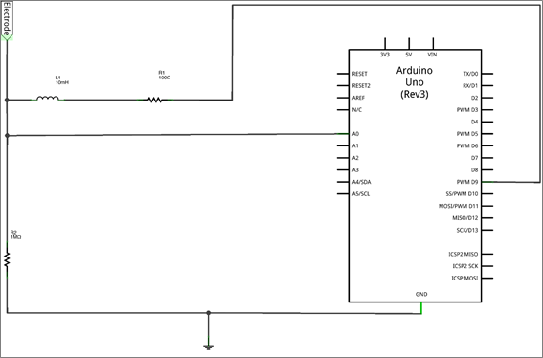
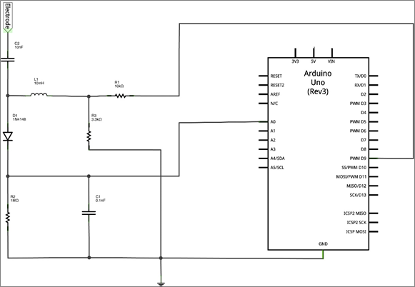
Déroulement du projet
Expérience n°1
Expérience n°2
Réalisation du prototype
Réalisation circuit
Noter résultats
Répondre aux questions
Schéma Fritzing
Réalisation circuit
Conception code
Page 2/5
Notes:
Idem

Slide 3
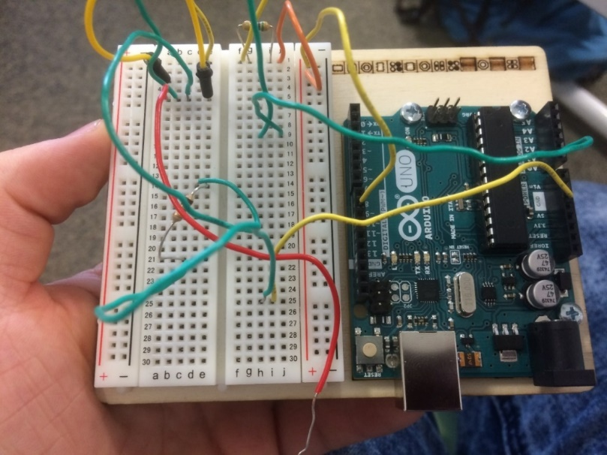
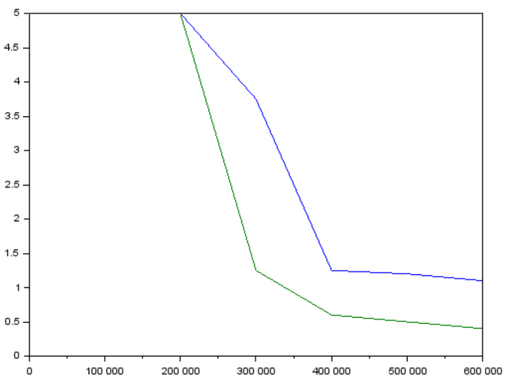
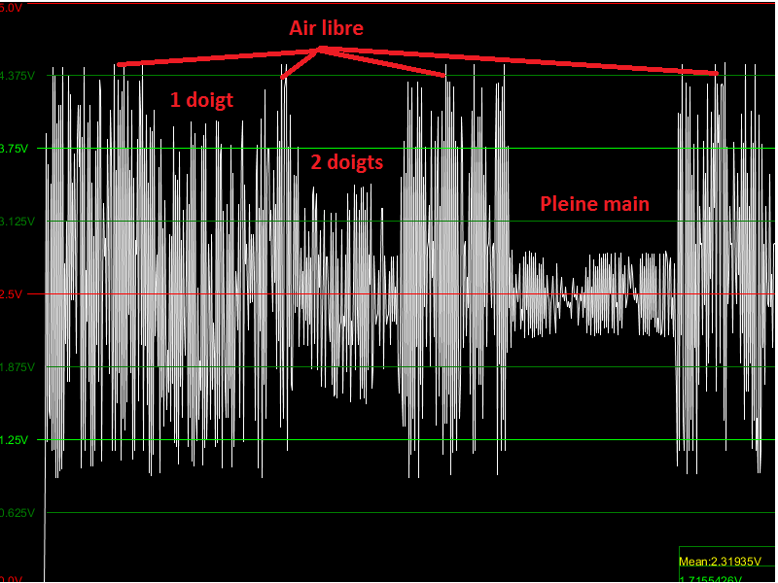
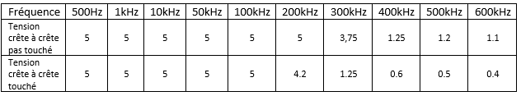
Expérience 1
Création d’un capteur capacitif, puis analyse des résultats.
Capacité du corps humain : 6.33*10^-11 F
(développement dans rapport)
Page 3/5
Notes:
Idem

Slide 4
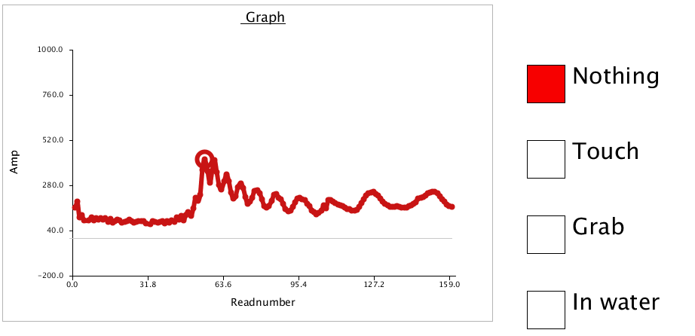
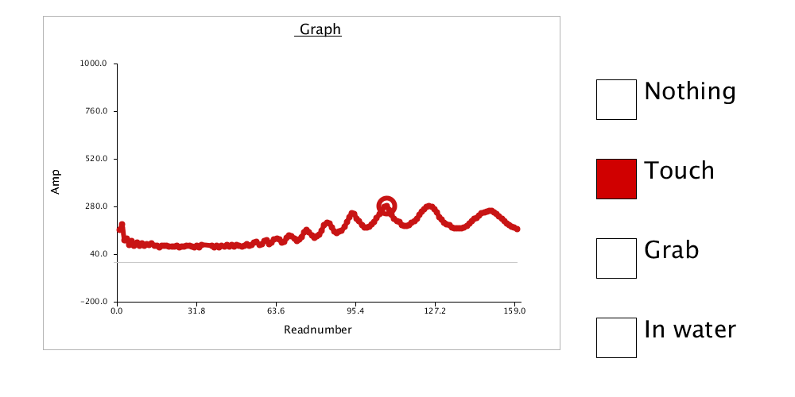
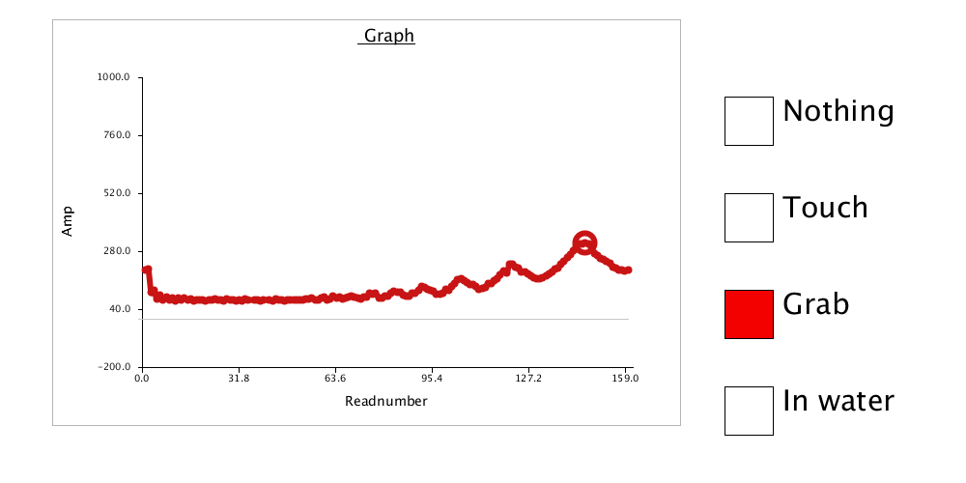
Expérience 2
On touche la patate avec un doigt
On laisse la patate à l’air libre
On prend la patate a pleine main
Page 4/5
Notes:
Le corps humain → Résistance
L’électricité passe dans notre corps → Variation du signal

Slide 5
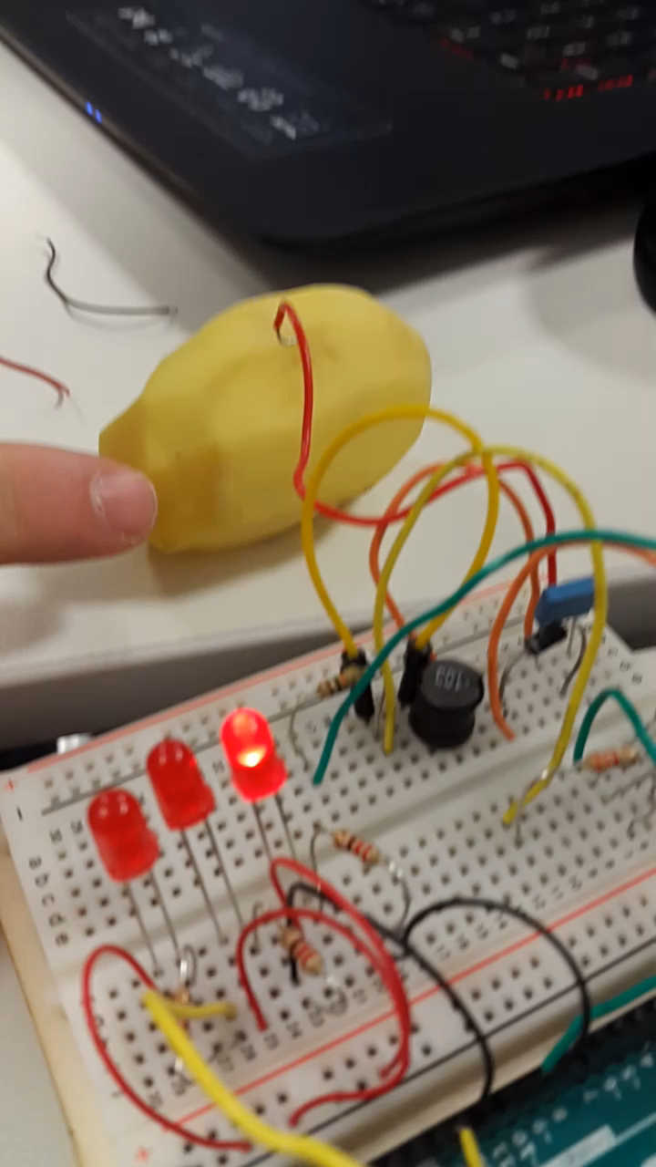
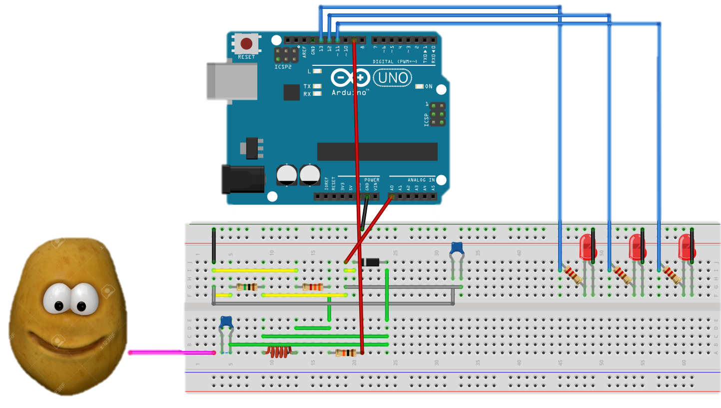
Réalisation du prototype
Leds s’allumeront selon le touché avec la SmartPatate.
Page 5/5
Notes:
•attente d’un touché : leds éteintent
•Pose d’un doigt, led s’allume
Interférences : leds clignotent
Conclusion:
Notre premier projet concret :
Développement
Electronique
Travaux en équipe
Maquette fonctionnelle
Difficultés rencontrées
Résultats incohérents
Challenge conséquent

